Slide 1
eHL: What the Health?
Антон стальнухин
19 июня, 2017

Slide 2
КТО?

Slide 3


Антон Стальнухин
Программист с 2006 года
В eHL ~10 лет
anton.stalnuhhin.ee/cv

Slide 4
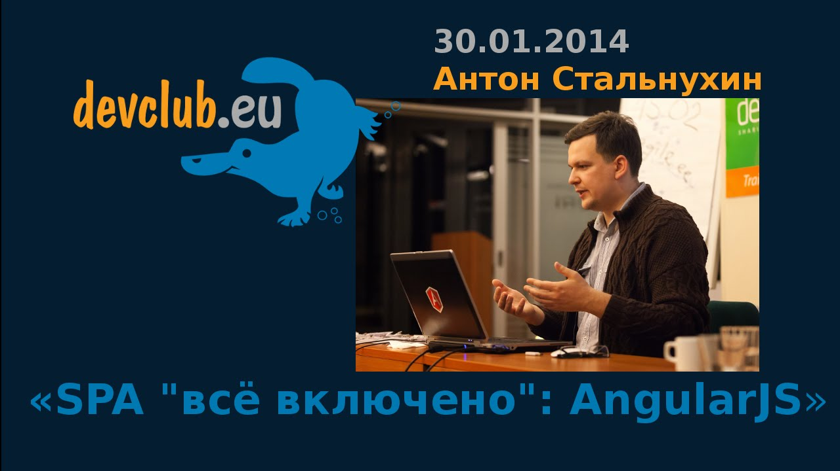

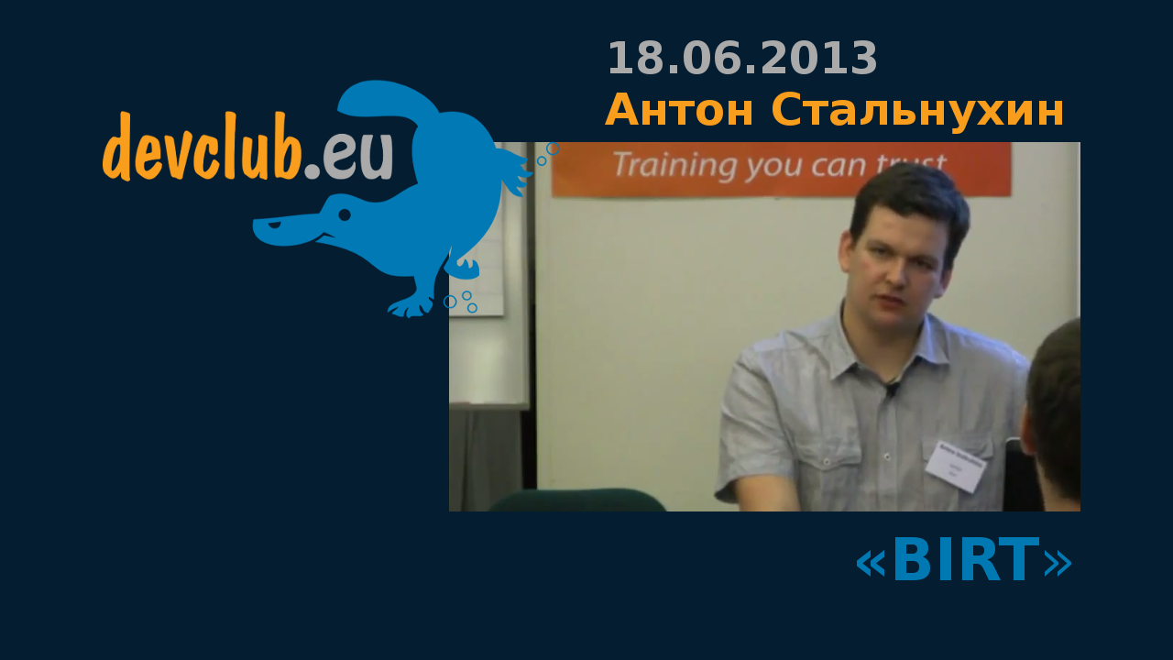


DEVCLUB.EU

Slide 5

Notes:
1. знакомство с проектом и командой
2. есть много крутых технических тем, но мы их не сможем охватить подробно

Slide 6
eHL

Slide 7
eHL
Eesti / Elektrooniline Haiguslugu
Эстонская / Электронная история болезни

Slide 8
eHL
Eesti / Elektrooniline Haiguslugu
Eriti Haige Lugu
Эстонская / Электронная история болезни
Особенно больной случай

Slide 9

2006

Slide 10

2013

Slide 11

2014

Slide 13


Slide 14


Slide 15


Slide 16
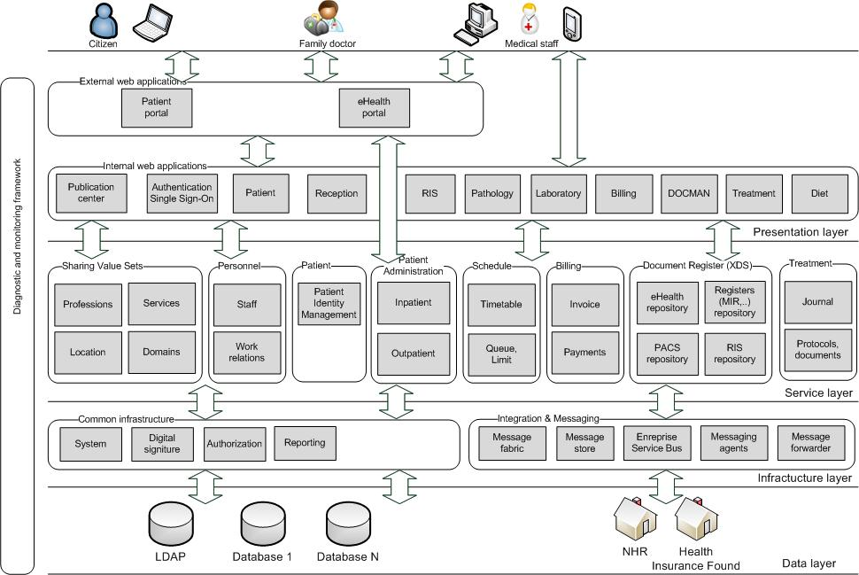

Slide 17

~30 (+ 10)

Slide 18
~30 (+ 10)
LOC
103
83 911
856
72 332
933 727
280 981
881 136
7 386
96 867
466 166
…
3 017 321
SOURCE
ANTLR v4
CSS
Drools
HTML
Java
JSP
JavaScript
JSPx
TypeScript
XML
…
ВСЕГО
LOCom
// 0
// 4 515
// 0
// 9 399
// 91 064
// 750
// 156 278
// 46
// 954
// 6 937
…
// 782 181

Slide 19
~30 (+ 10)
LOC
103
83 911
856
72 332
933 727
280 981
881 136
7 386
96 867
466 166
…
3 017 321
SOURCE
ANTLR v4
CSS
Drools
HTML
Java
JSP
JavaScript
JSPx
TypeScript
XML
…
ВСЕГО
LOCom
// 0
// 4 515
// 0
// 9 399
// 91 064
// 750
// 156 278
// 46
// 954
// 6 937
…
// 782 181
LOC
300K
1M
2M
2.5M
3.5M
4.5M
Quake 3 Engine
Война и мир 14 раз
Hubble Space Telescope
Windows 3.1 (1992)
LHC (root software)
Photoshop CS 6
http://www.informationisbeautiful.net/visualizations/million-lines-of-code/

Slide 20
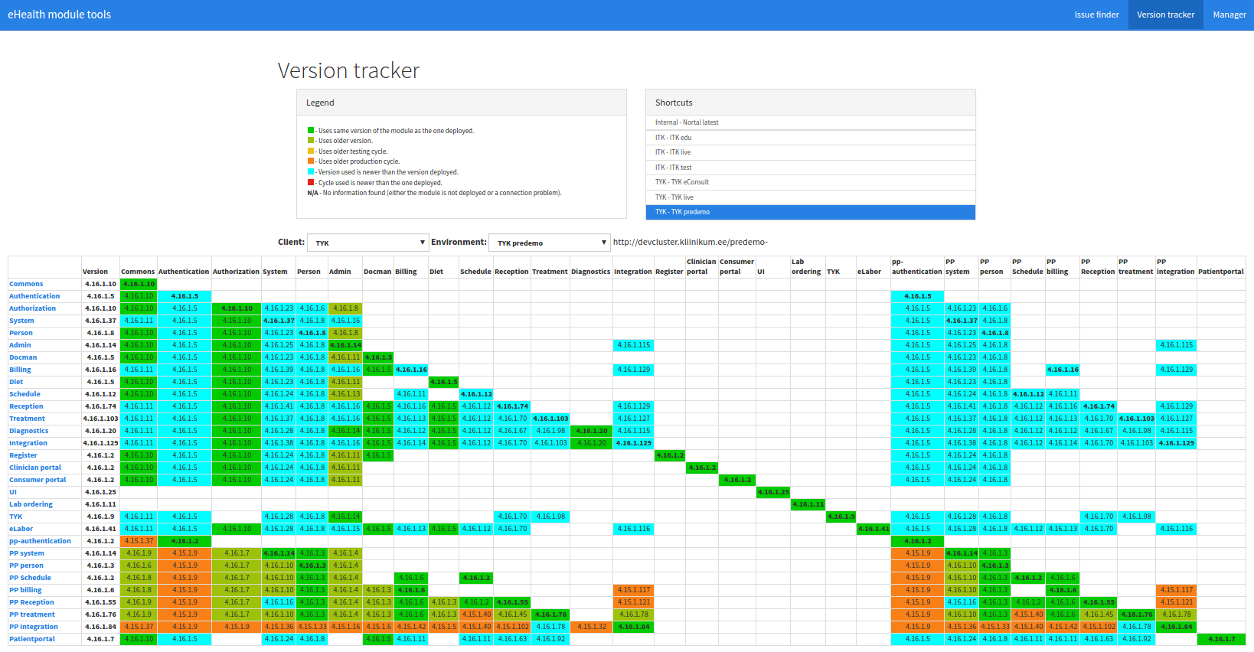

Slide 21
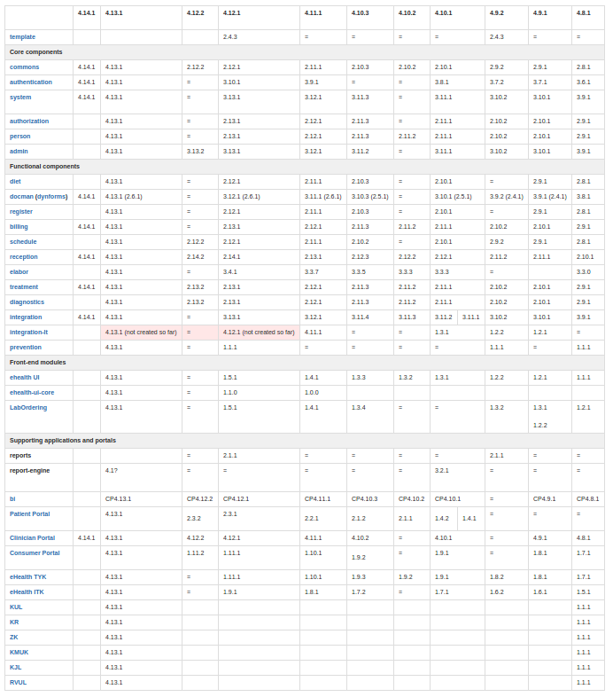

Slide 22
ИЗ ЧЕГО ЖЕ?
ИЗ ЧЕГО ЖЕ?
ИЗ ЧЕГО ЖЕ?

Slide 23





Slide 24
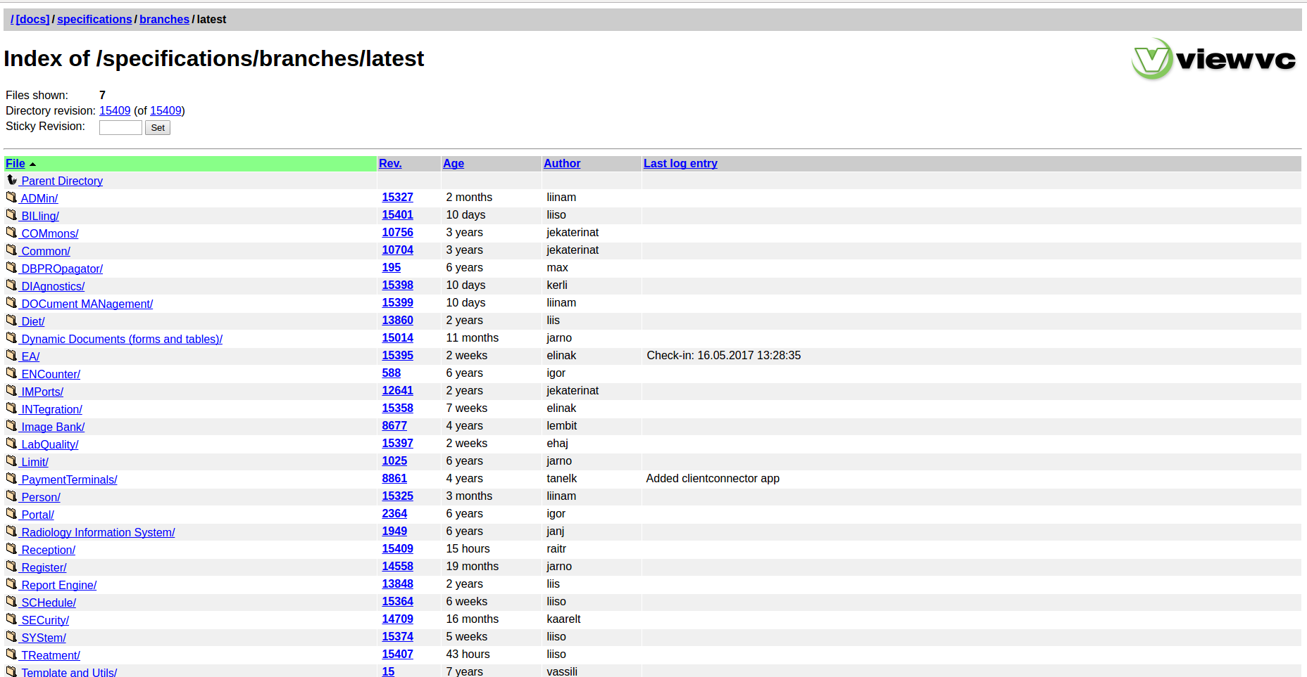
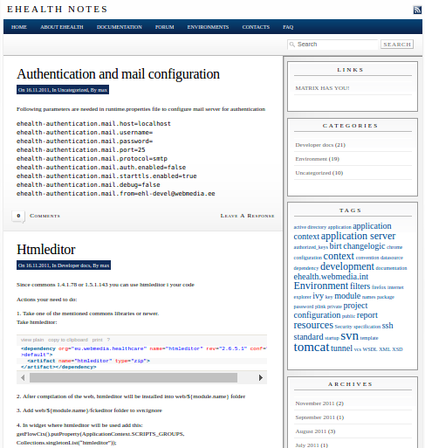

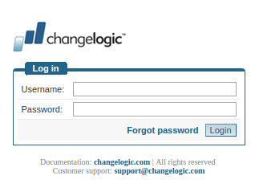


Slide 25




Slide 26


Slide 27



Slide 28



Slide 29


Slide 30



Slide 31

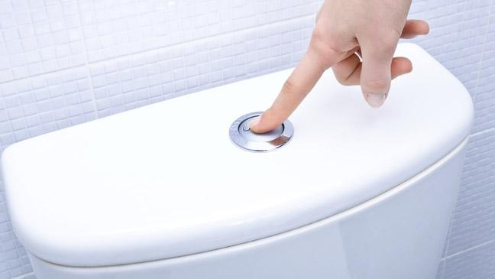

Slide 32




Slide 34
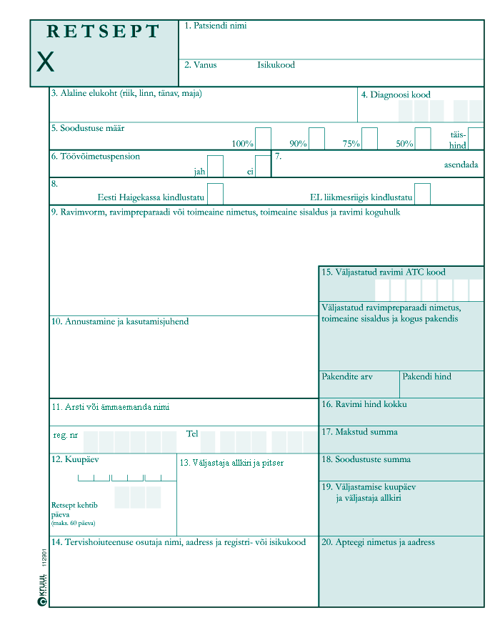

Slide 35

http://nortal.github.io/araneaframework/

Slide 36


Slide 37

PERSON → LIVING SUBJECT

Slide 38


Slide 39
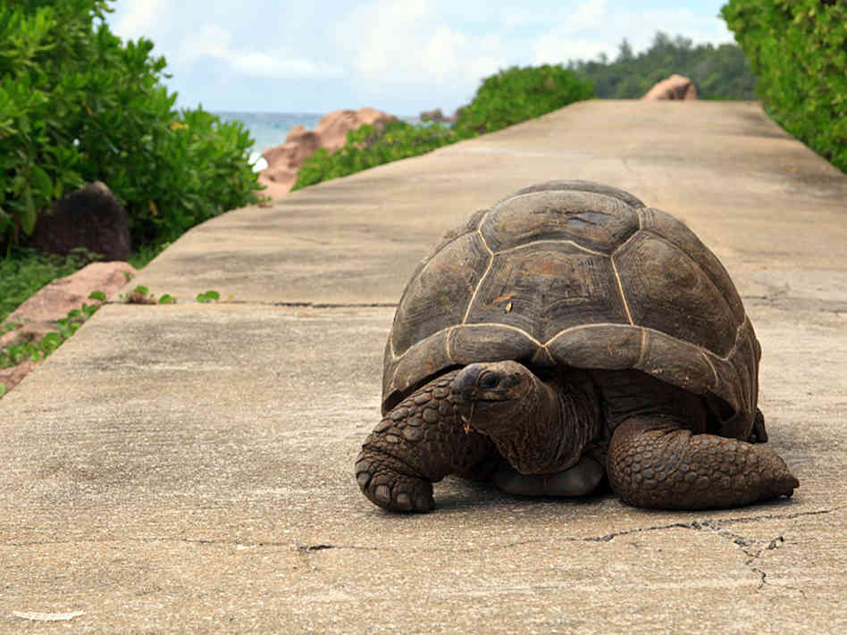


Slide 40
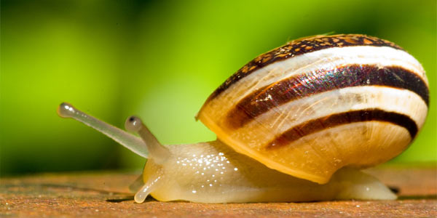
/dev/random → /dev/urandom
17 мин → 3 мин

Slide 41
2010 22:30 Live
Новый год у Игоря
2011 10:00 Support

Slide 42
String query = "{? = call pkg_referral.referral_list_search
(?,?,?,?,?,?,?,?,?,?,?,?,?,?,?,?,?,?,?,?,?,?,?,?,?,?,?,?,?,?,?,?,?,?,?,?)}";
//36 parameters

Slide 43
/**
* This handler does nothing. Other handlers can
* extend it and override just necessary methods.
*
* FIXME do we need this class? (c) Nikem
**/
public class EmptyHandler implements Handler {
// FIXME remove this exception nahui!!!
public void onFinish(final Object result) throws Exception {}
public void onCancel() throws Exception {}
}

Slide 44
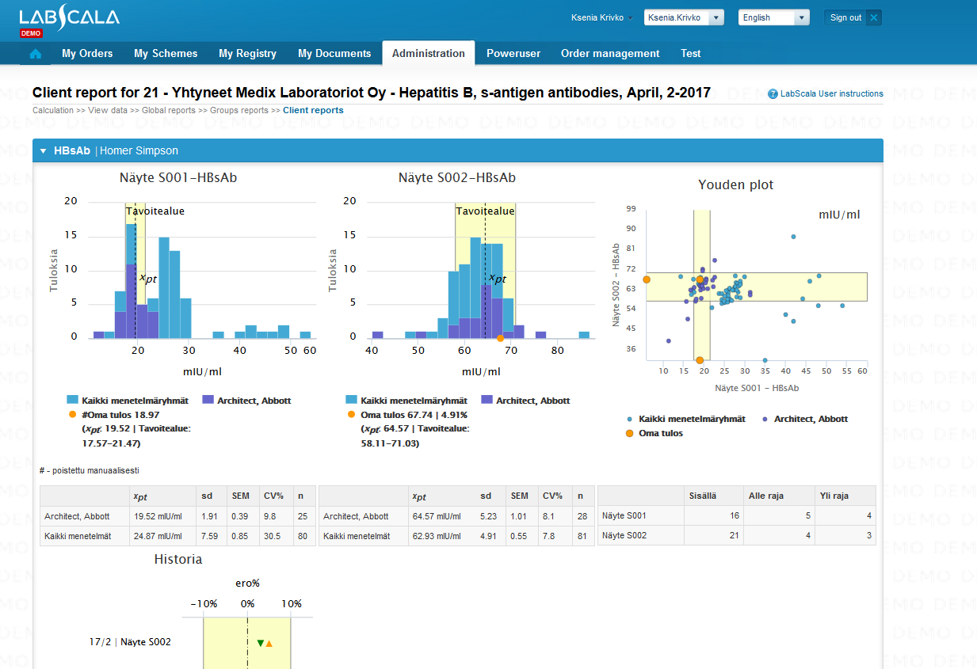

Slide 45
USER
1882
714
489
448
407
201
197
195
186
182
174
166
139
134
105
102
83
77
59
51
49
48
26
26
22
22
21
20
18
16
148
№ СТРАНА
1 Finland
2 Poland
3 France
4 Romania
5 Turkey
6 United Kingdom
7 Greece
8 Czech Republic
9 Lithuania
10 Portugal
11 Ireland
12 Norway
13 Denmark
14 Slovakia
15 Sweden
16 Latvia
17 Italy
18 Israel
19 Slovenia
20 Kazakhstan
21 Croatia
22 Estonia
23 Qatar
24 Spain
25 Switzerland
26 Russian Federation
27 Netherlands
28 Lebanon
29 Kenya
30 Kuwait
еще 30 стран

Slide 46

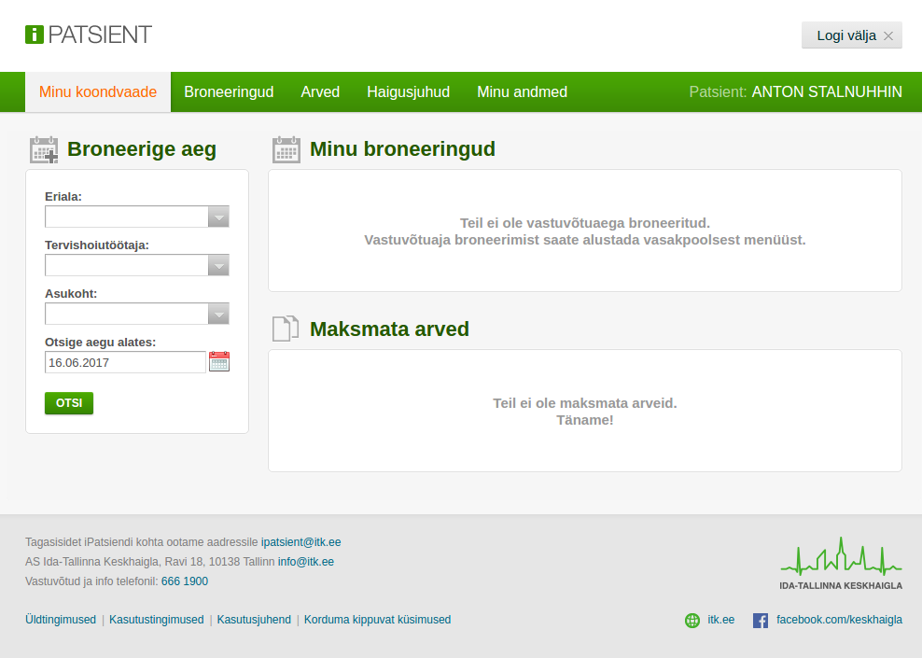


Slide 47


Slide 48
КОМАНДА

Slide 49
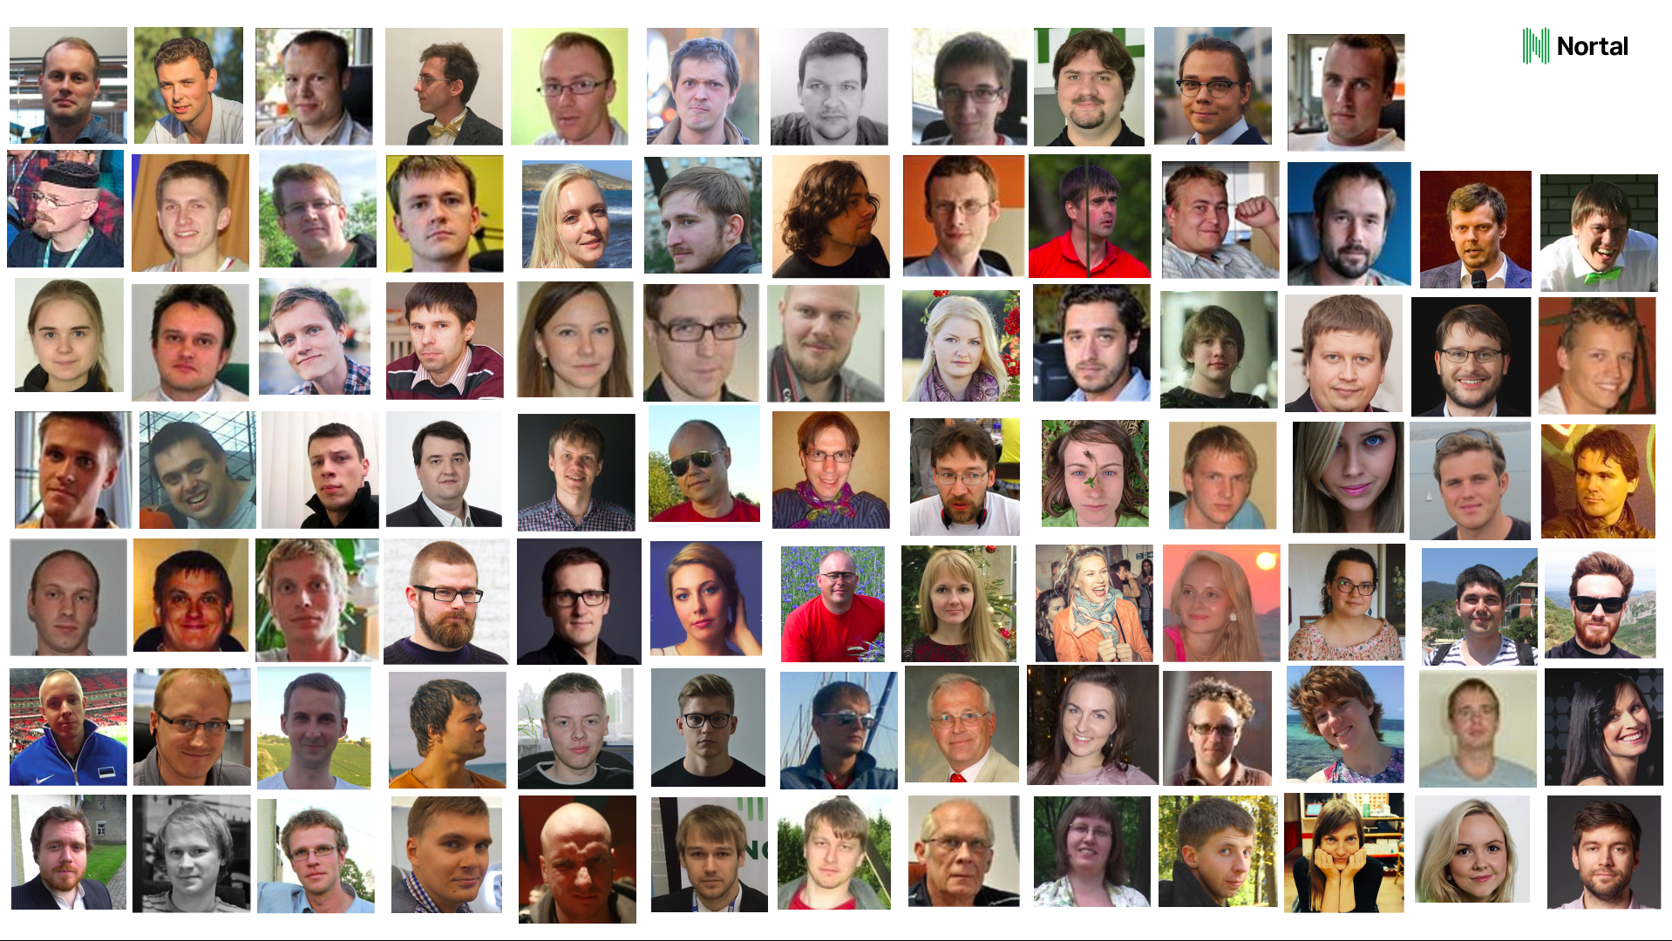
eHL workers
2004-2017

Slide 50
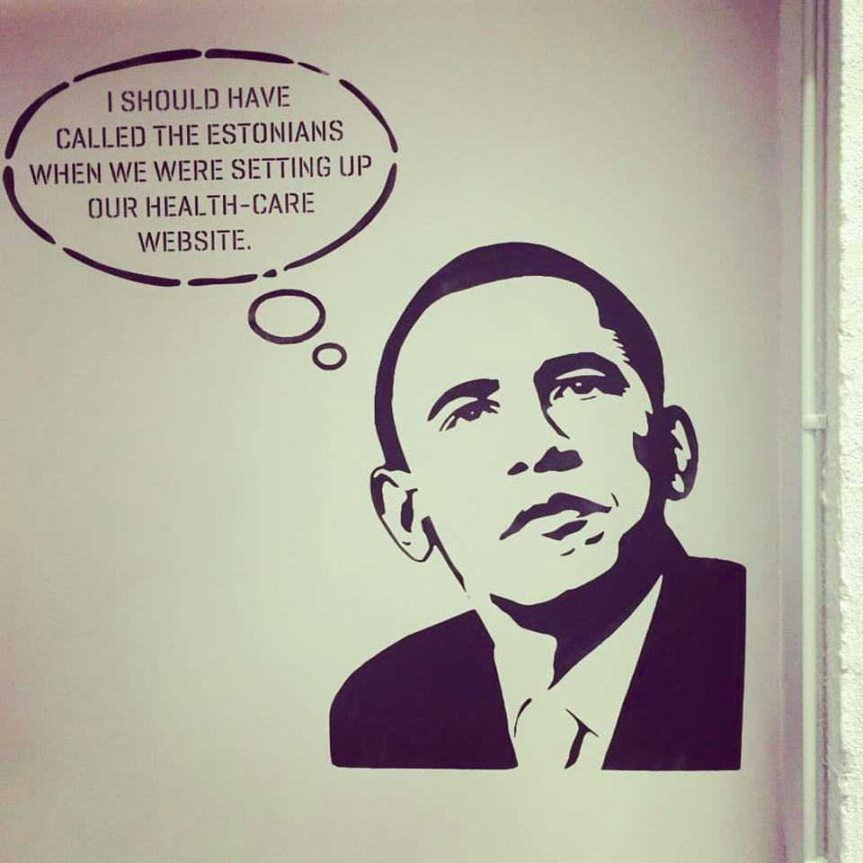

Slide 51
Спасибо!
Антон Стальнухин
http://anton.stalnuhhin.ee

